Slide 1

Electricidad Básica
MÓDULO I – parte a
Realizado por: Joannys González

Slide 2
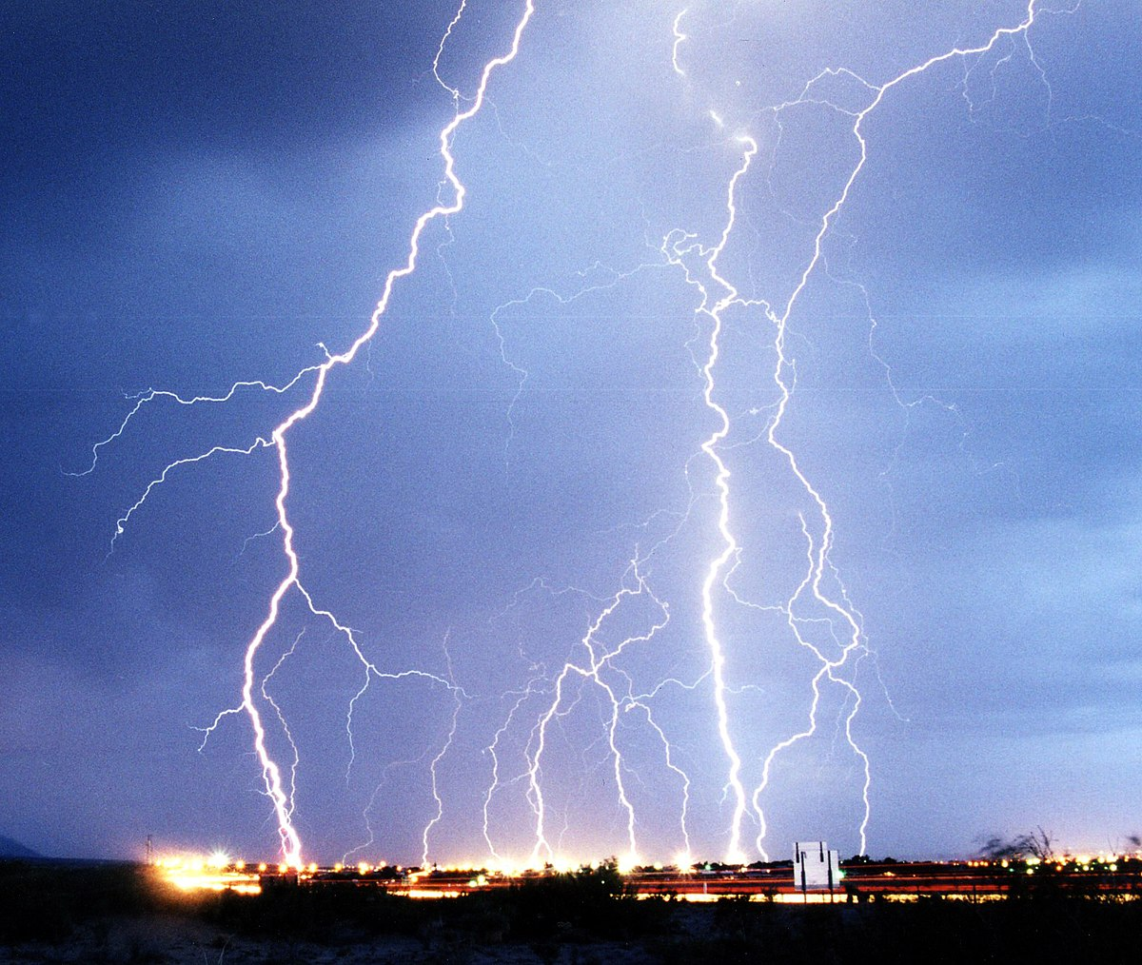
Contenido
TEMA I: LA ELECTRICIDAD Y LA ENERGÍA
1.1 Introducción a la Electricidad
1.1.2 ¿Qué es la Energía?
1.1.3 Tipos de energía
1.2 Importancia de la Electricidad
1.3 Aplicaciones de la Electricidad
1.3.1 ¿ Qué es la electricidad?
1.3.2 ¿Qué es el Átomo?
1.3.3 Datos adicionales del Átomo
1.4 Conductores y Aislantes
1.5 Origen de la Electricidad
1.5.1 Electricidad Estática
1.5.1.1 Ejemplo
1.5.1.2 Formas de Electrificación de un cuerpo
1.6 ¿Qué es corriente eléctrica?

Slide 3
Introducción a la electricidad
La electricidad es la forma de energía mas usada. Esta es una de las Ciencias que ha transformado la historia de la humanidad y de la cual dependemos millones de habitantes en el planeta.
La Electricidad es la más flexible y versátil de todas las formas de energía ya que sus numerosas aplicaciones tanto caseras como industriales permiten facilitar la vida al mismo tiempo que la puede transformar en entretenida e interesante.
Sus múltiples funciones como en artefactos eléctricos y electrónicos, aplicaciones en el alumbrado residencial e industrial además de otras variedades de funciones como la calefacción, propulsión de motores y dispositivos electromecánicos, esto hace en realidad que la demanda en el uso de la electricidad crezca cada día más.

Slide 4
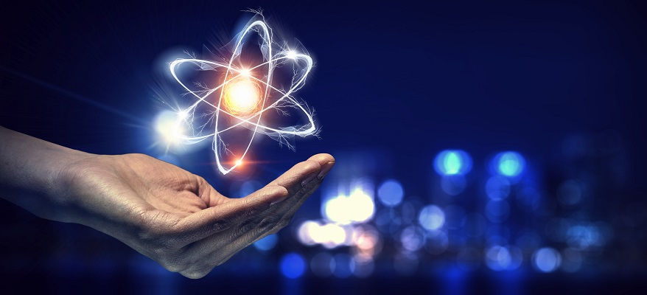
¿Qué es la energía?
Concepto:
En física, la energía se define como la capacidad para realizar un trabajo, es decir, para obrar, surgir o poner en movimiento. Absolutamente todos los cuerpos poseen una cantidad de energía determinada, relacionada con su estado de reposo, movimiento o vibración, por ejemplo, pero que se manifiesta de formas muy diferentes.

Slide 5
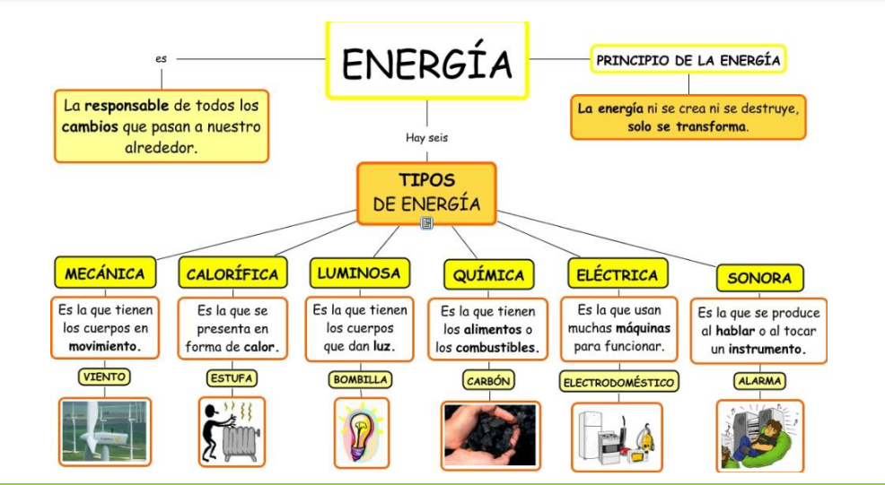
Tipos de energía

Slide 6
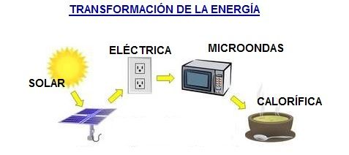
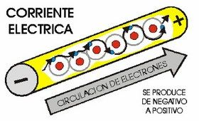
Importancia de la Electricidad
La Energía Eléctrica puede convertirse rápida y eficazmente en cualquier otra forma de energía, tal como la térmica, la lumínica y la química.
Los numerosos usos y aplicaciones pueden conseguirse solo si se posee un conocimiento completo de las LEYES DE LA CORRIENTE ELÉCTRICA, sus relaciones con el electromagnetismo, así como la manera de producirla y de obtener efectos mecánicos y electroquímicos.

Slide 7
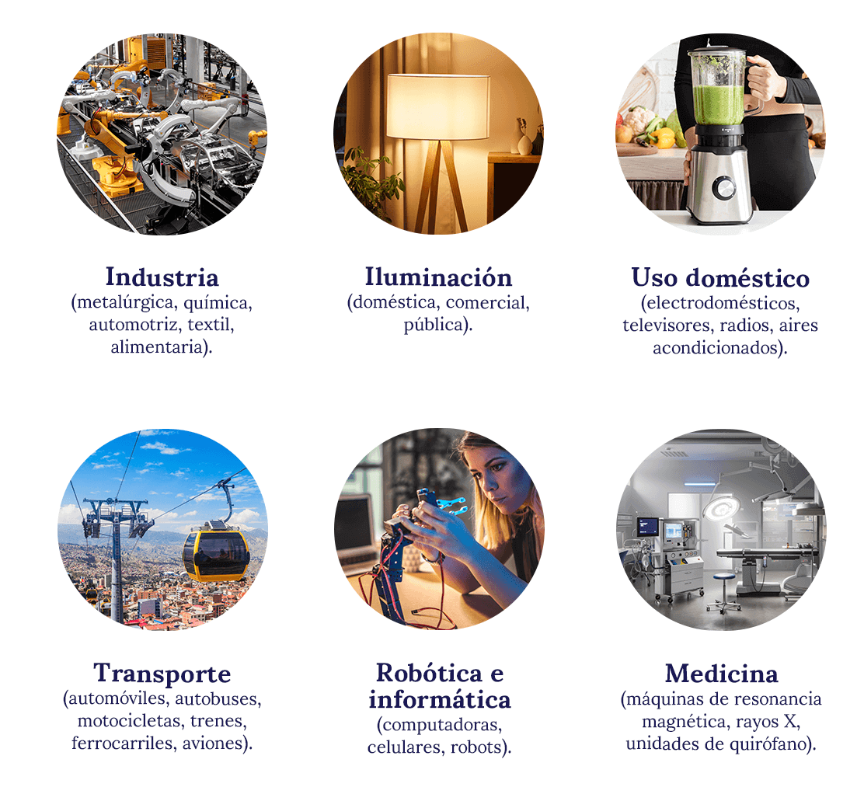
aplicaciones de
la Electricidad

Slide 8
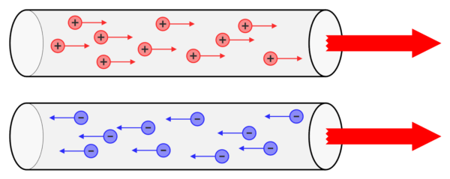
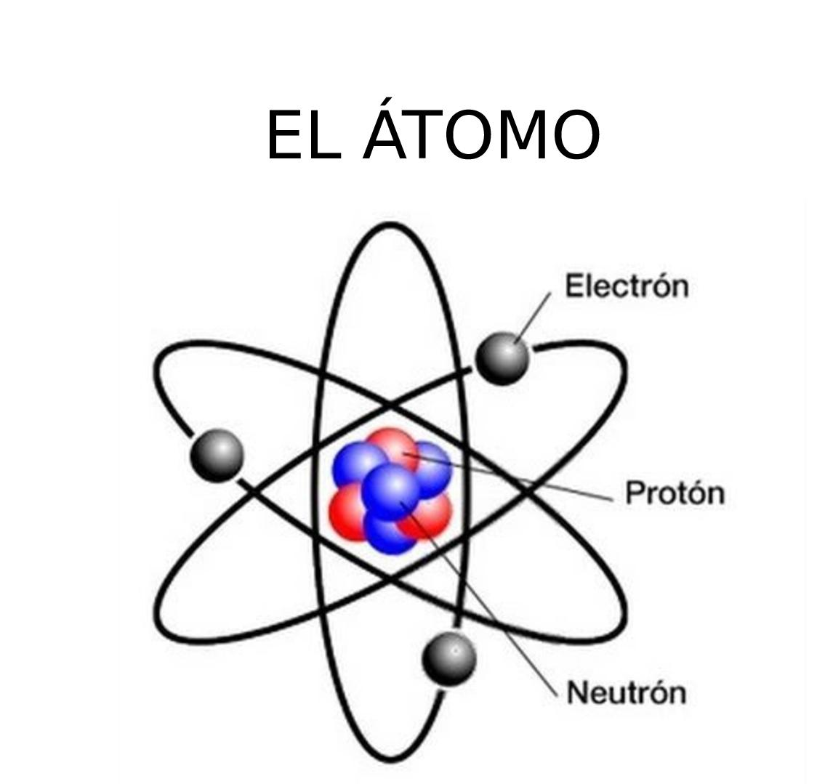
¿Qué es la electricidad?
La electricidad es un movimiento de electrones. Si se consigue mover electrones a través de un conductor (cable) o receptor (por ejemplo un motor) se ha conseguido generar electricidad.
Para hablar de la electricidad es necesario conocer el átomo. Por lo tanto la materia o cualquier material está formado por partículas muy pequeñas (no se ven a simple vista) llamadas átomos.

Slide 9
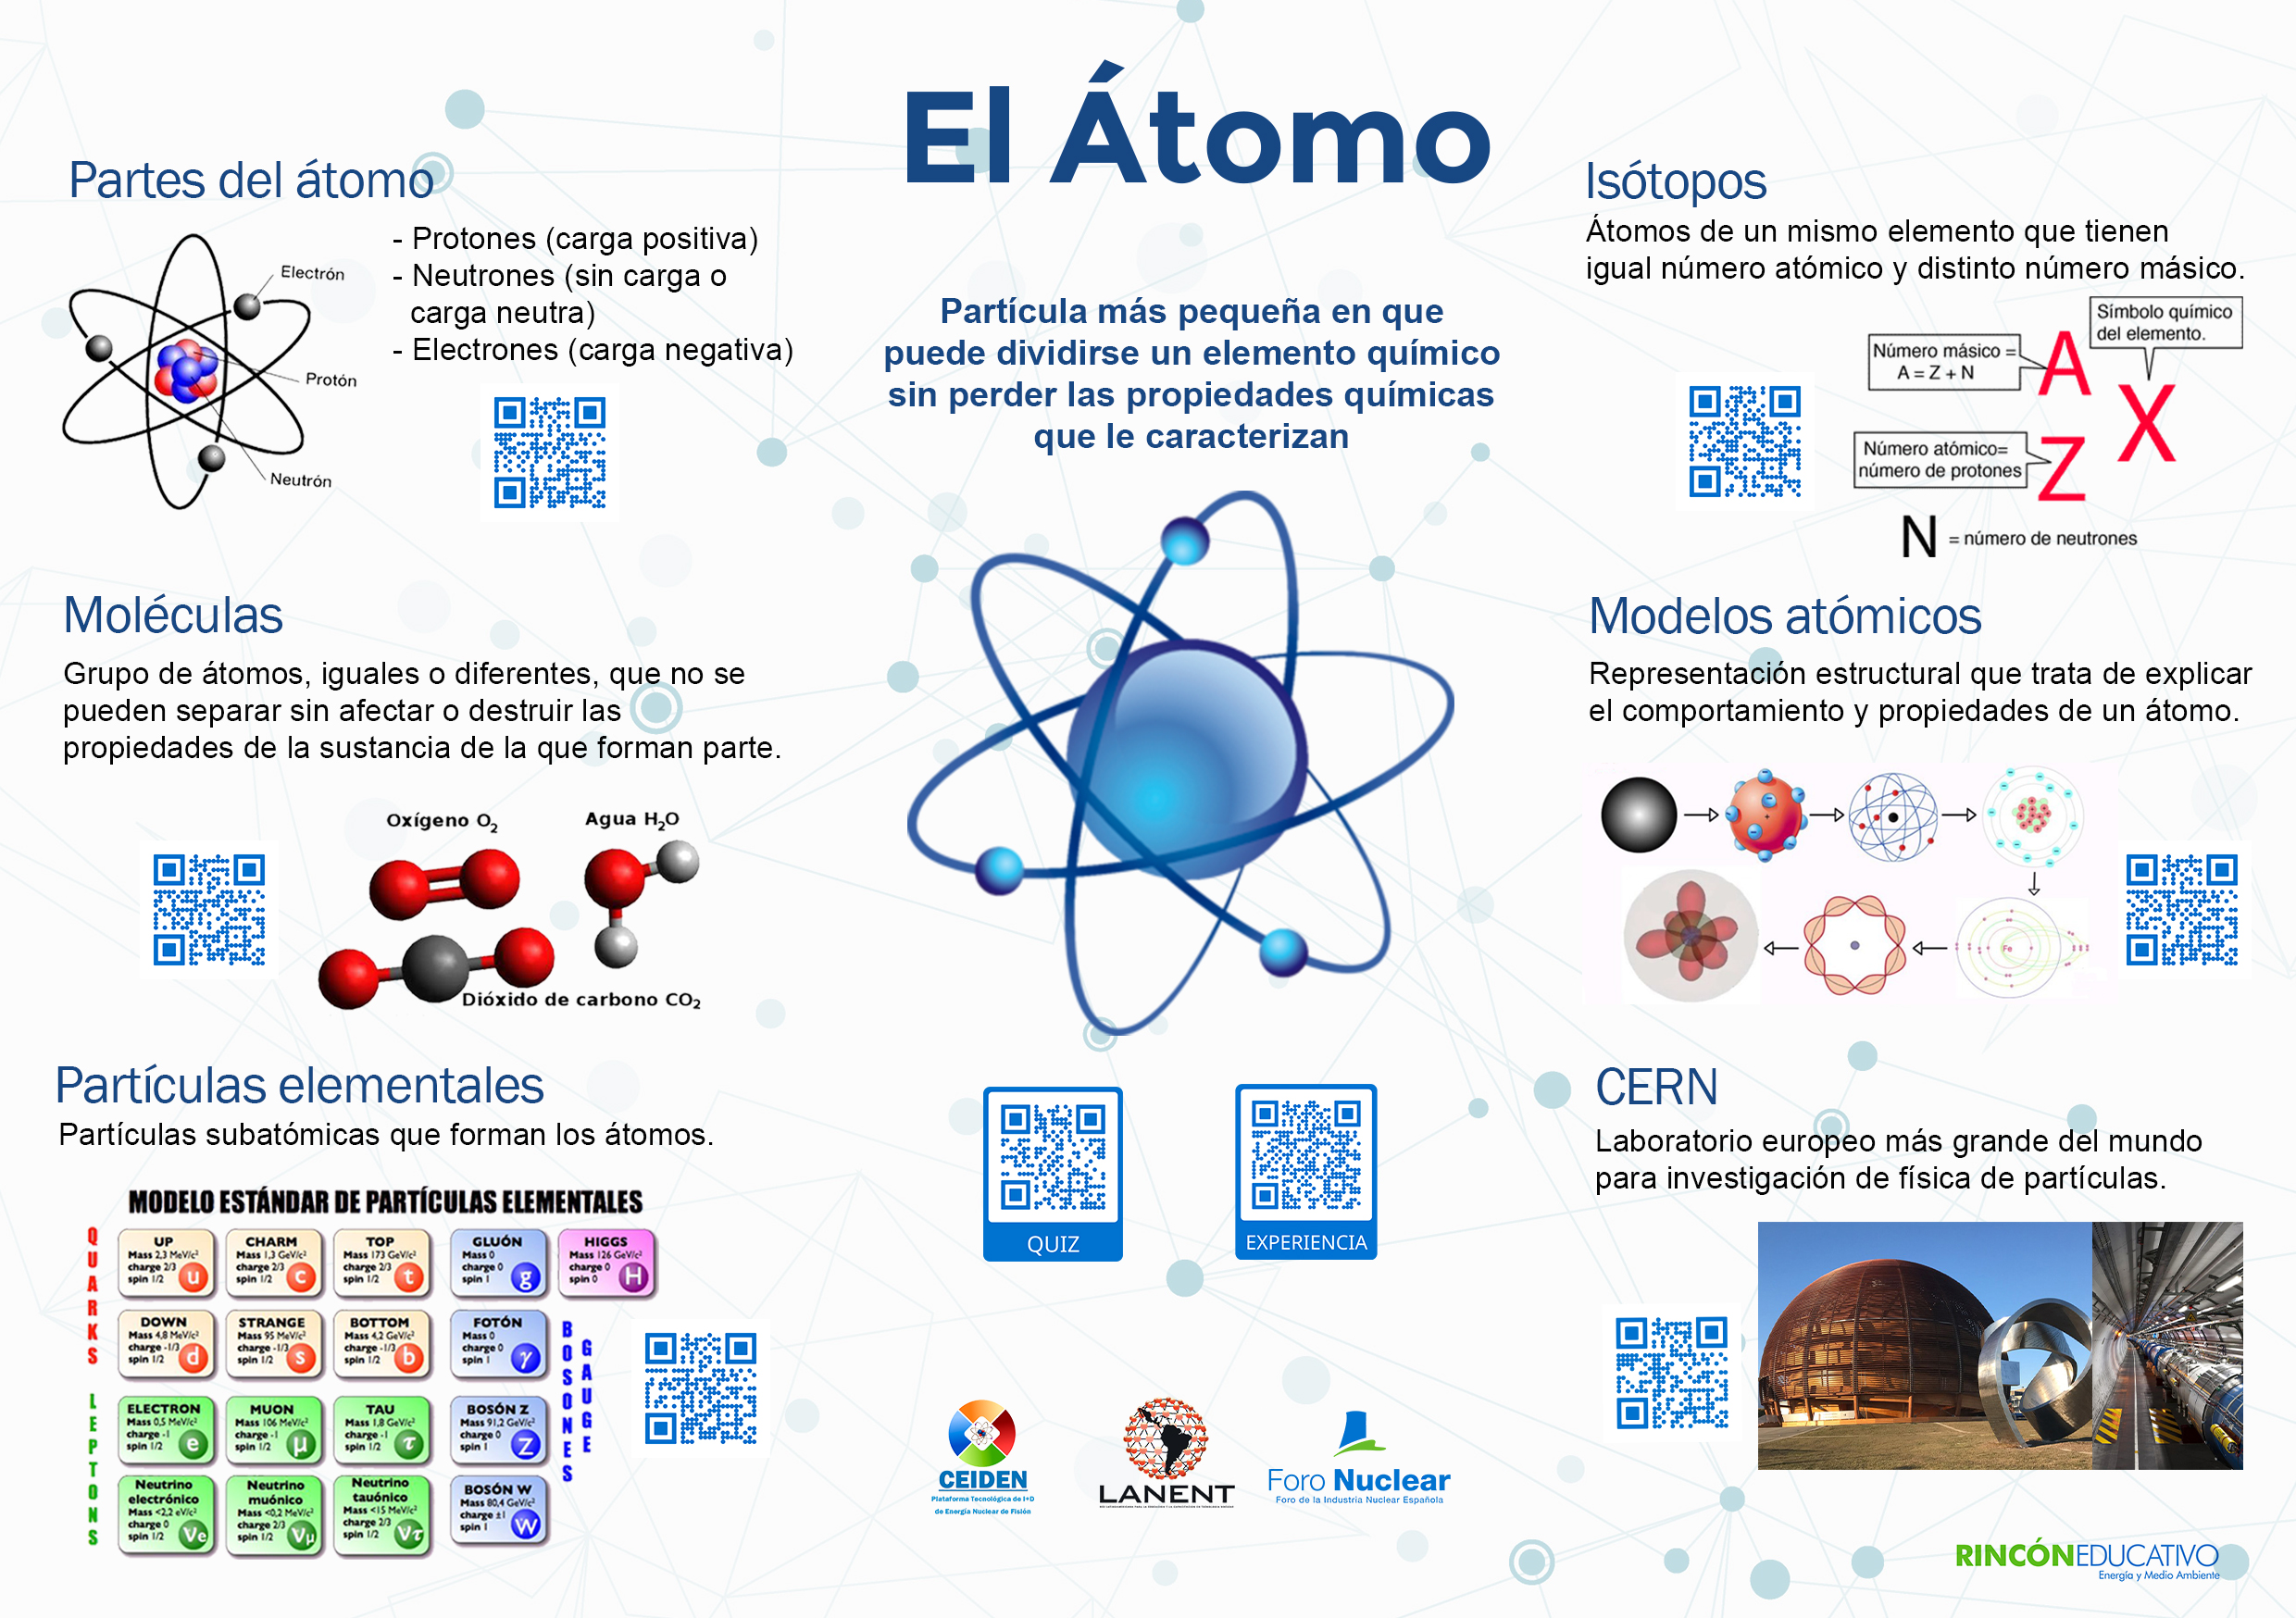
¿Qué es el átomo?
El átomo está formado por un núcleo en cuyo interior se encuentran otras partículas, aún más pequeñas, llamadas protones y neutrones. Los protones tienen carga eléctrica positiva y los neutrones solo tienen masa pero no tienen carga eléctrica.

Slide 10
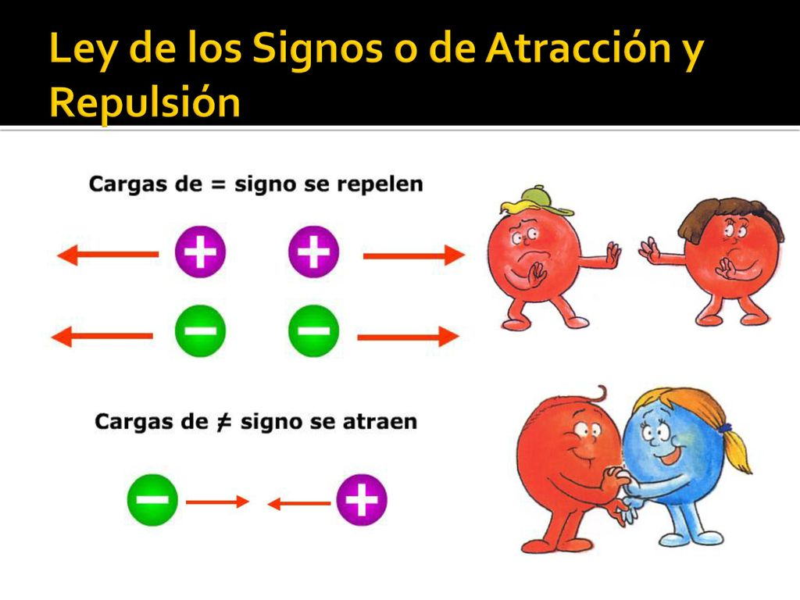
DATOS ADICIONALES: ÁTOMO
ELECTRÓN: Debido a su velocidad orbital alrededor del núcleo transporta una cantidad considerable de energía.
EL PROTÓN: Con carga eléctrica positiva, opuesta a la del electrón pero en igual magnitud.
NÚMERO ATÓMICO: En un átomo el número de protones del núcleo es exactamente igual al número de electrones de la órbita. El número de protones en el núcleo nunca varía para un átomo en particular y a éste se le denomina número atómico.

Slide 11
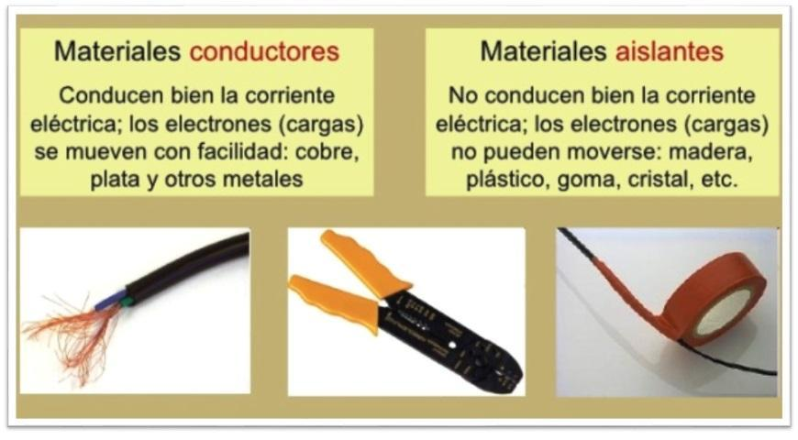
Conductores y aislantes

Slide 12
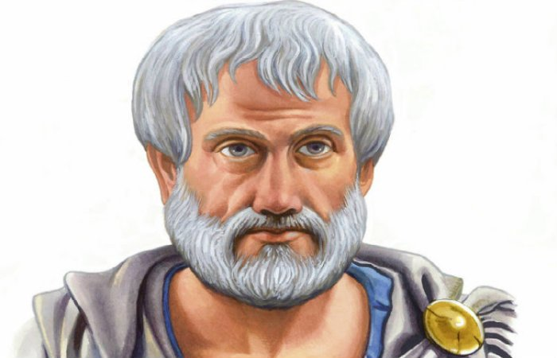
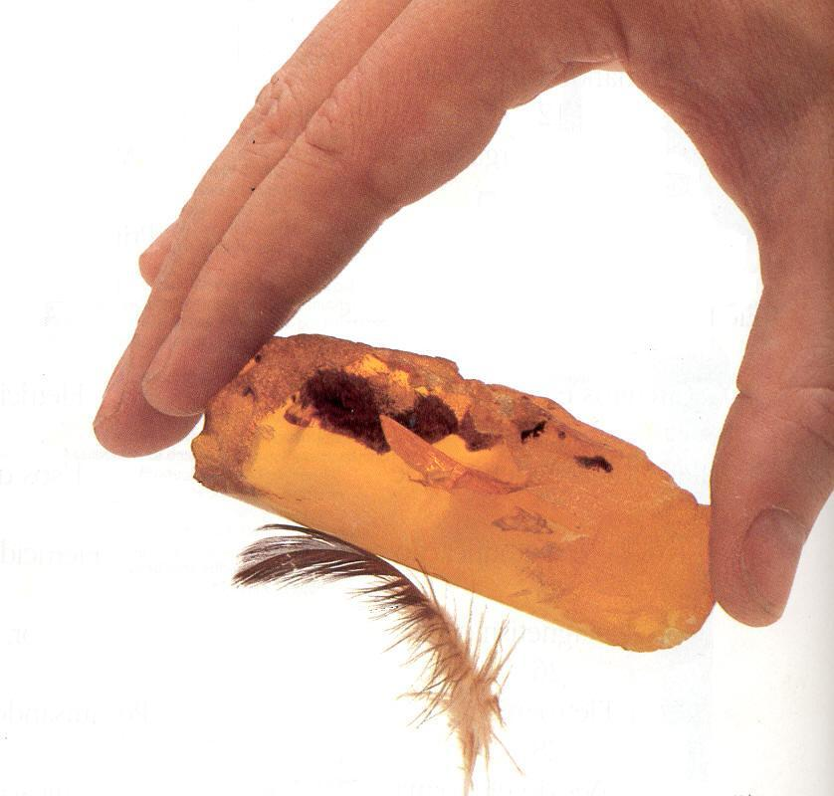
ORIGEN DE LA ELECTRICIDAD
En Grecia en los 600 años a.C fue observado dicho fenómeno por un filósofo griego (Thales de Mileto) quién descubrió un misterioso poder de atracción y de repulsión cuando se frotaba un trozo de ámbar con una piel o una tela.
A esta sustancia resinosa (ámbar) se la denominaba “Elektron” en griego lo cual dio origen al nombre de la partícula atómica Electrón y de aquí se deriva el término Electricidad.

Slide 13
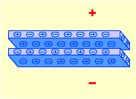
ELECTRICIDAD ESTÁTICA
La palabra "estático" significa falto de movimiento. Por lo tanto, la electricidad estática es una carga eléctrica sin movimiento.
¿Cómo se genera la electricidad estática?
La electricidad estática es un fenómeno de las superficies que se genera cuando dos o más cuerpos entran en contacto y se separan de nuevo. Esta acción da lugar a una separación o transferencia de electrones negativos de un átomo a otro.

Slide 14
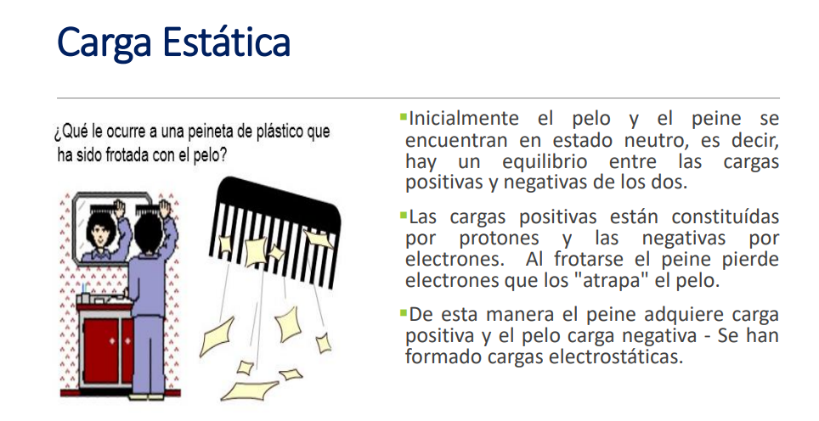
Ejemplo de carga ESTÁTICA

Slide 15
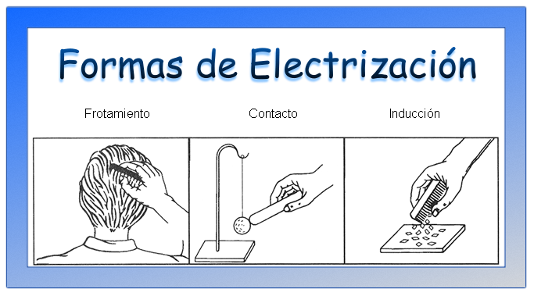
¿Cuáles son las formas de electrificar un cuerpo?
Existen tres formas básicas de modificar la carga neta de un cuerpo: electrización por frotamiento, contacto e inducción. En todos estos mecanismos siempre está presente el principio de conservación de la carga, que nos dice que la carga eléctrica no se crea ni se destruye, solamente se transfiere de un cuerpo a otro.

Slide 16
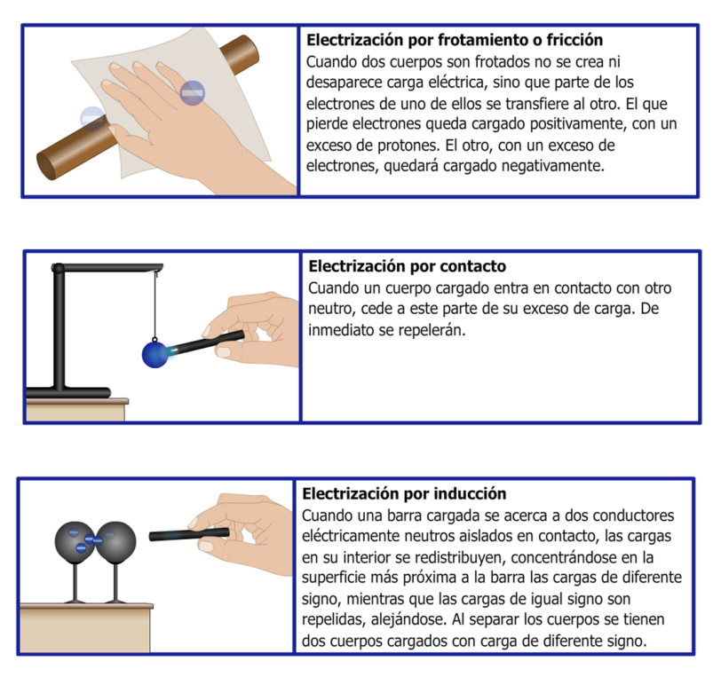
FORMAS DE ELECTRIFICAR UN CUERPO

Slide 17
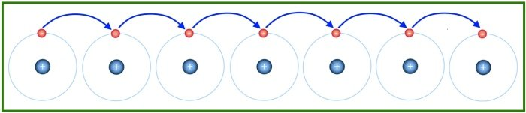
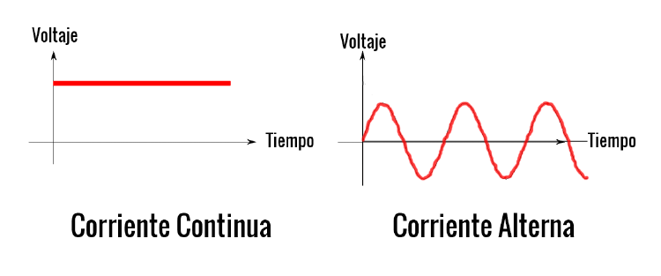
¿Qué es corriente eléctrica?
La corriente eléctrica es el flujo de electrones entre dos puntos de un conductor que se encuentran a distinto potencial eléctrico.
Tipos de corriente eléctrica
Dependiendo de la temporalidad del sentido de la corriente eléctrica podemos distinguir dos tipos:

Slide 18
Continuara…

Slide 19


